Slide 1
關鍵字 | 網址 | 備註
intitle:儒鴻永續綠色生產 | https://www.ctexflow.com/post/%E8%90%BD%E5%AF%A6%E6%B0%B8%E7%BA%8C%E7%B6%93%E7%87%9F%E7%90%86%E5%BF%B5%E8%88%87%E7%B6%A0%E8%89%B2%E7%94%9F%E7%94%A2%E7%9A%84%E5%84%92%E9%B4%BB%E4%BC%81%E6%A5%AD
intitle:台灣機能紡織 | https://www.digitimes.com.tw/iot/article.asp?cat=158&cat1=20&cat2=10&id=0000565608_xgm7c5wilgtzzw91xntyk
intitle:台灣紡織自創品牌 | https://www.tnet.org.tw/Article/Detail/11745?species=DefaultClass
intitle:環保紡織領航 | https://www.ecomaxtex.com/eco%E2%80%90textile-godfather/?lang=zh-hant
intitle:綠色環保紡織材料 | https://www.tnet.org.tw/Article/Detail/2108
intitle:環保機能布料 | https://www.gvm.com.tw/article/41732

Slide 2
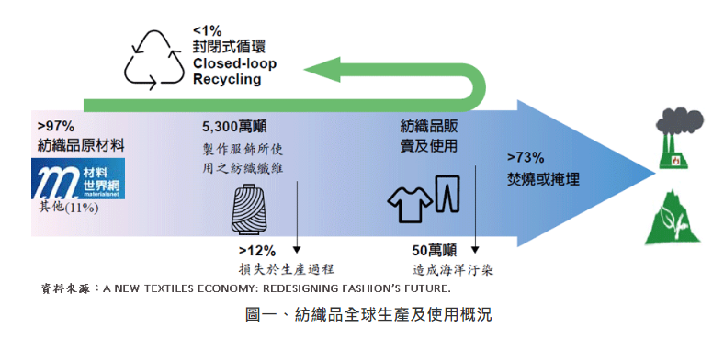
intitle:綠色紡織 https://www.materialsnet.com.tw/DocView.aspx?id=44000

Slide 3
intitle:台灣機能性紡織品 | https://tft.ttfapproved.org.tw/
intitle:綠色紡織 | https://www.materialsnet.com.tw/DocView.aspx?id=44000
intitle:遠東新世紀綠色生產 | https://www.tnet.org.tw/Article/Detail/18513

